Slide 2
Par autoceļu tīklu izvērtējumu
Gundars Kains
VAS «Latvijas Valsts ceļi»
Attīstības pārvaldes direktors
2017. gada 24. novembrī

Slide 3
LATVIJAS AUTOCEĻU TĪKLS
Ceļu klasifikācija | Ceļu garums 2017. g. 1. janvārī, km
 | ar asfalta segumu | ar šķembu un grants segumu | bez seguma | kopā
Valsts autoceļi, t. sk.: | 9 012 | 11 110 |  | 20 122
galvenie autoceļi (A) | 1 672 |  |  | 1 672
reģionālie autoceļi (P) | 4 611 | 855 |  | 5 466
vietējie autoceļi (V) | 2 725 | 10 202 |  | 12 927
Pašvaldību autoceļi un ielas, t.sk.: | 5 923 | 32 419 |  | 38 342
autoceļi | 1 203 | 28 965 |  | 30 168
ielas | 4 720 | 3 454 |  | 8 174
Meža ceļi | 24 | 9 536 | 2 168 | 11 728
Brauktuves |  |  | 60 132 | 60 132
Kopā ceļi un ielas | 14 959 | 53 065 | 62 300 | 130 324
Notes:
Pagājušā gada 20. decembrī MK protokollēmumā tika noteikts, ka Satiksmes ministrijai jāveic visu valsts autoceļu izpēte. Uzsākot darbu sākotnēji ieguvām datus par citiem autoceļu tīkliem, jo valsts tiešā pārziņā ir tikai aptuveni 20 000 autoceļu. Pārējo skaitu sastāda pašvaldību ceļi 38 000 autoceļu un gandrīz 12 00 komersantu jeb VAS »Latvijas valsts meži» pārziņā. Un vēl 60 00 km brauktuves,kur var pārvietoties ar motorizētiem transporta līdzekļiem.

Slide 4
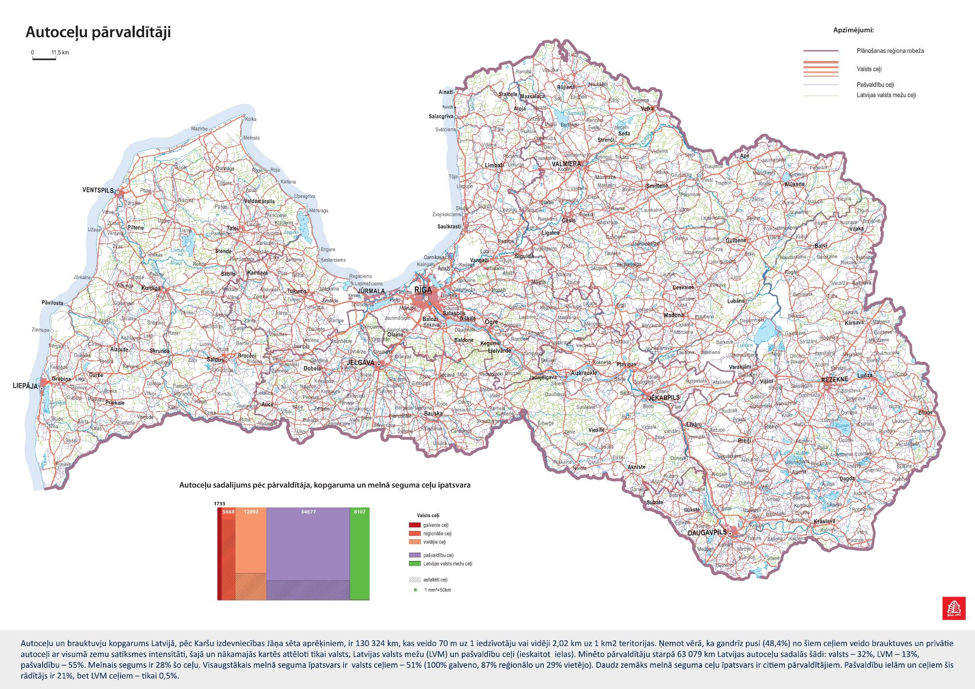

Slide 5
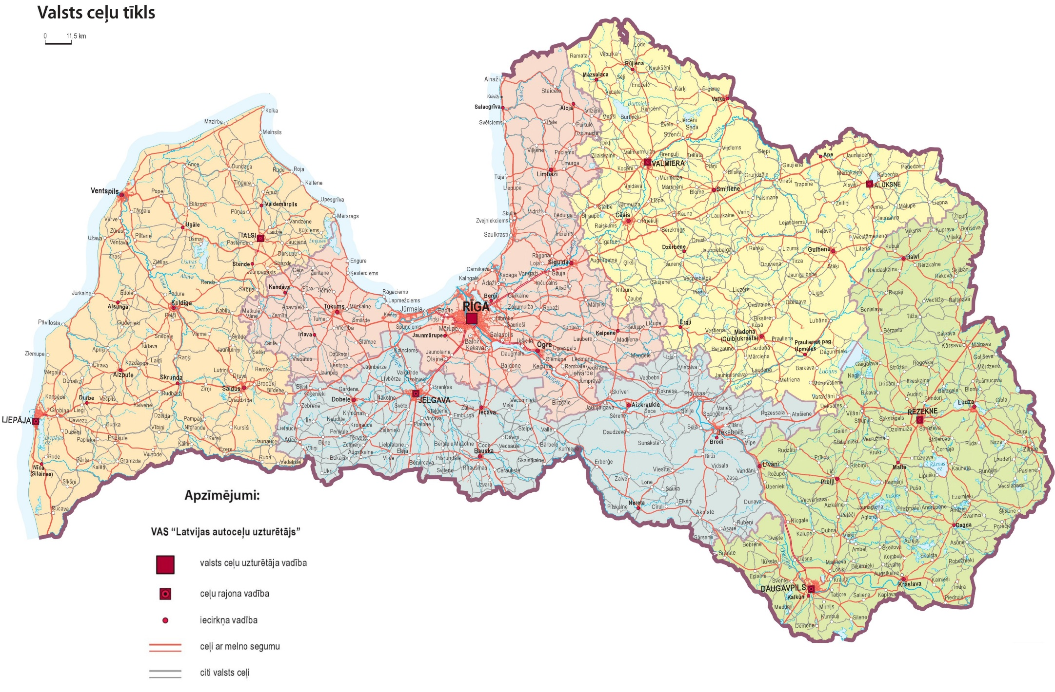

Slide 6
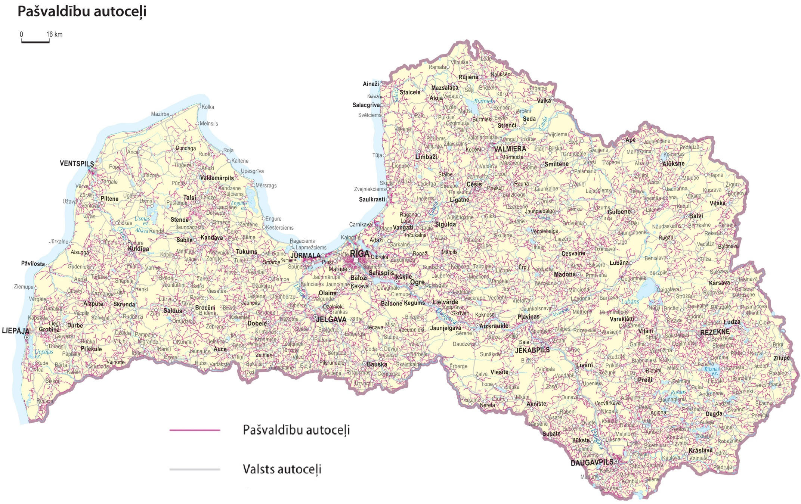

Slide 7
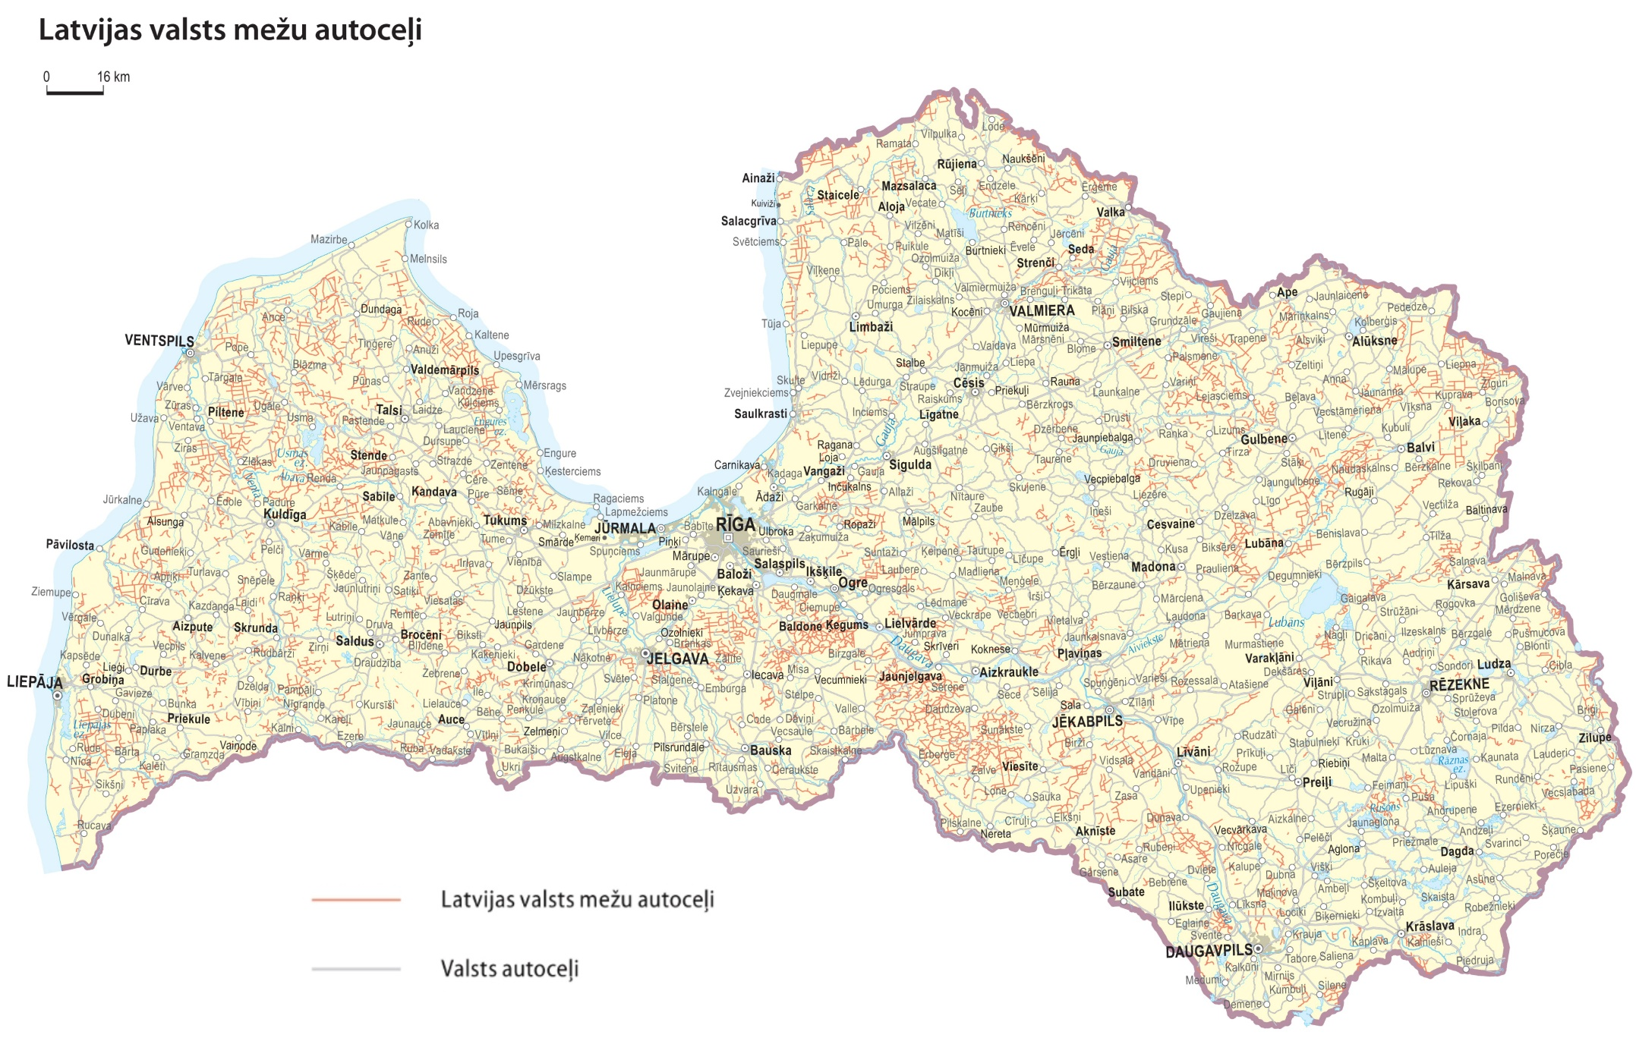

Slide 8
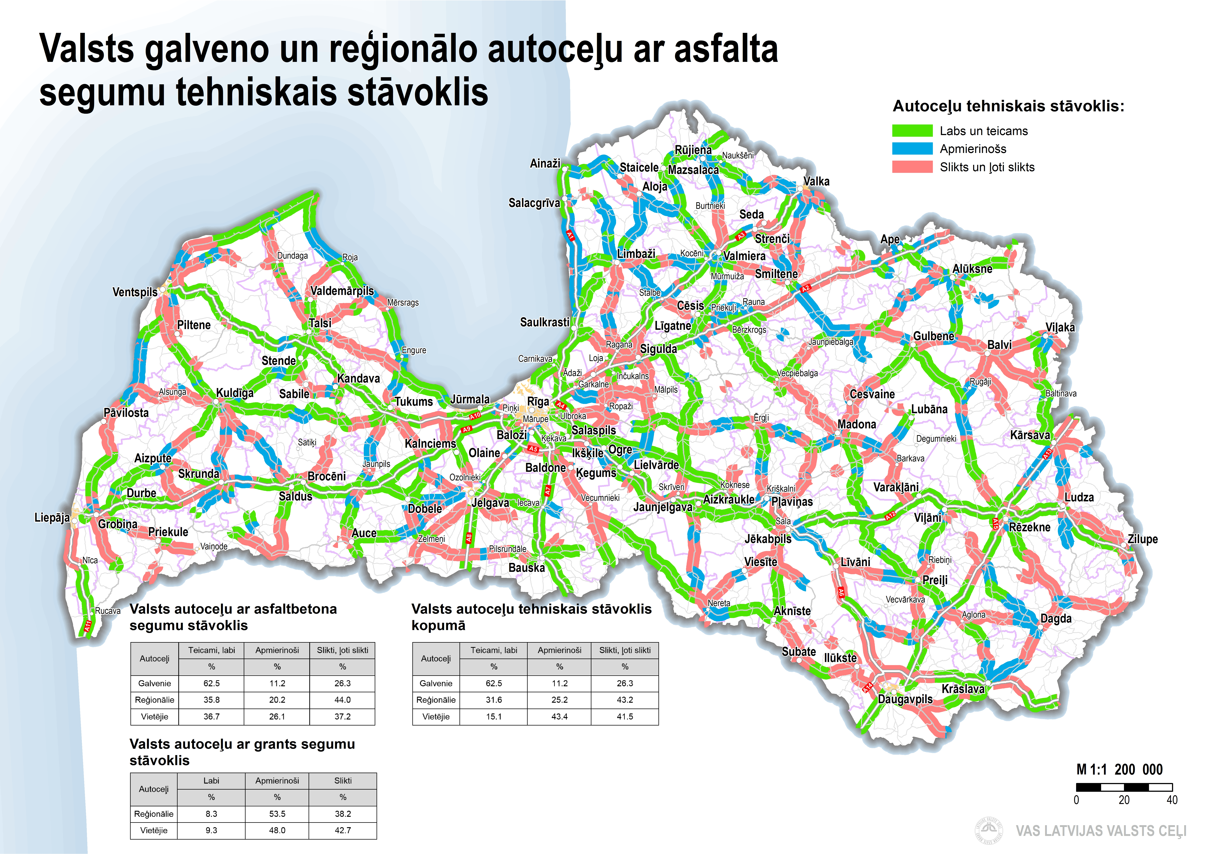
Notes:
VAS »Latvijas valsts ceļi» regulāri veic valsts autoceļa tīkla ar lielāko intensitāti posmu kvalitātes pārbaudes.

Slide 9
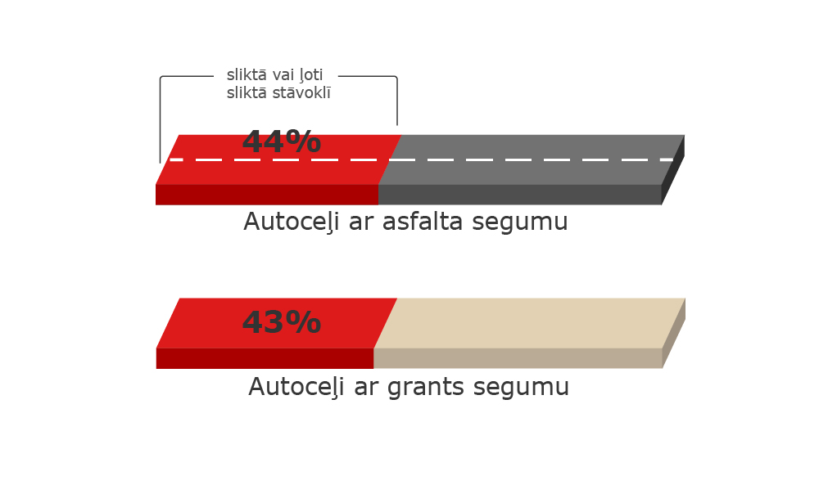
Valsts autoceļu tehniskais stāvoklis
Par sliktiem un ļoti sliktiem uzskatāmi
44% autoceļi ar
asfalta segumu un
43% ar grants
segumu.

Slide 10
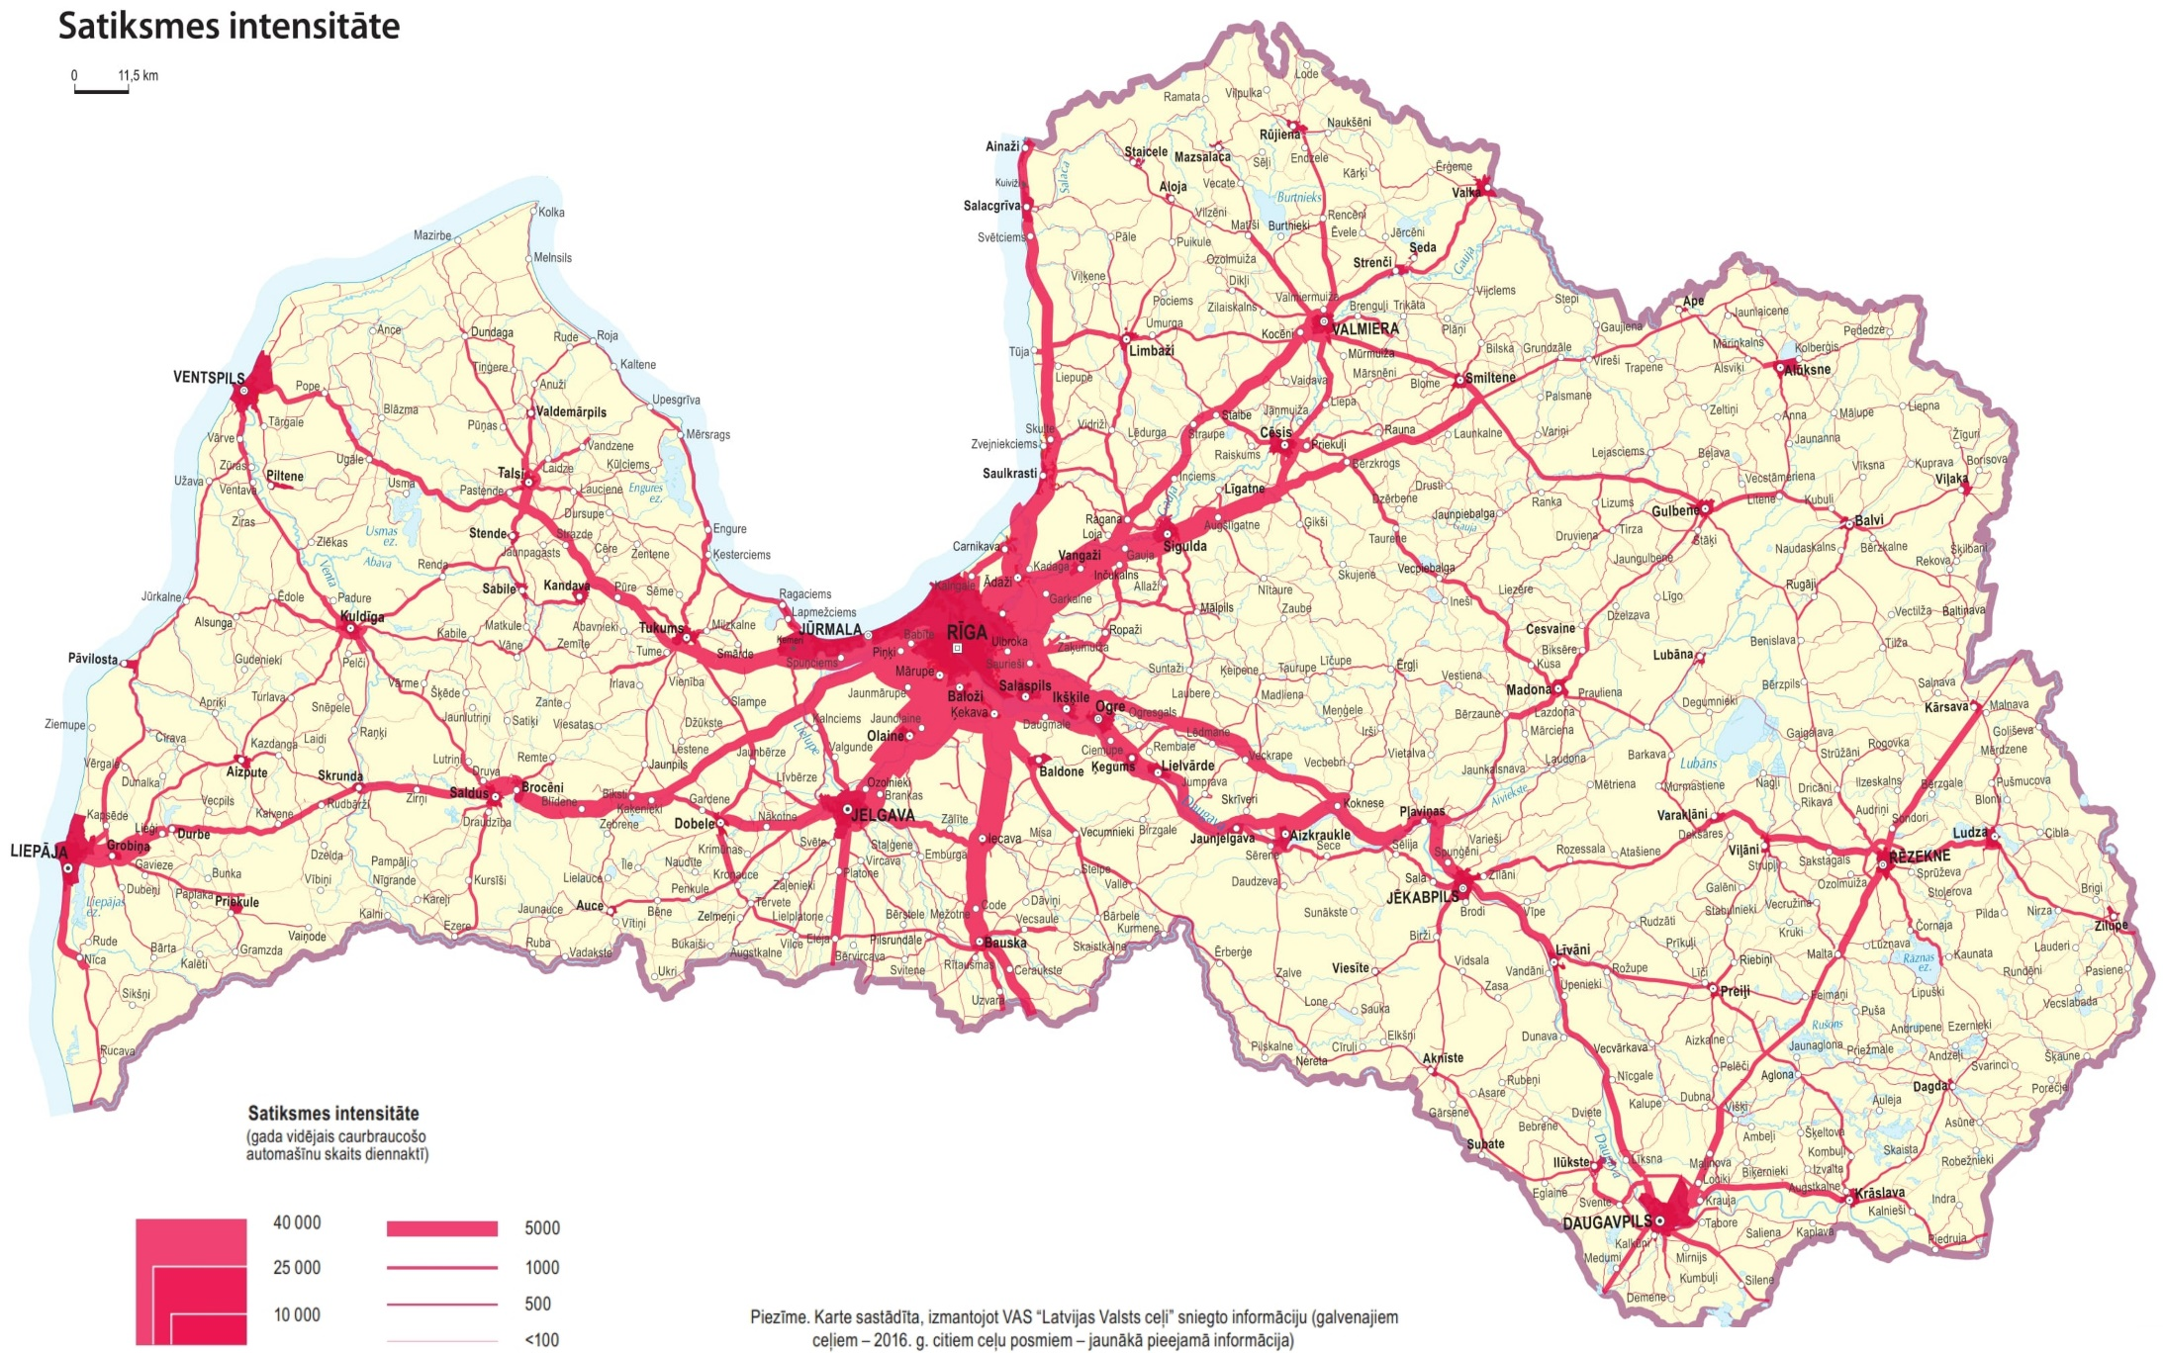
Notes:
Kas tad tie ir par parametriem uz ko mēs balstāmies prioritizējot valsts autoceļus. Satiksmes intensitāte un autoceļa tehniskais stāvoklis. Vēsturiskie dati, segas nestspēja , līdzenums un citi faktori
Latvijas valsts autoceļu tīkla noslodzes dati parāda, ka divas trešdaļas (66,9%) automašīnu ikdienas braucieniem izmanto tikai 10% valsts ceļu posmu. Vislielākā satiksmes intensitāte ir uz autoceļiem Rīgas reģionā

Slide 11
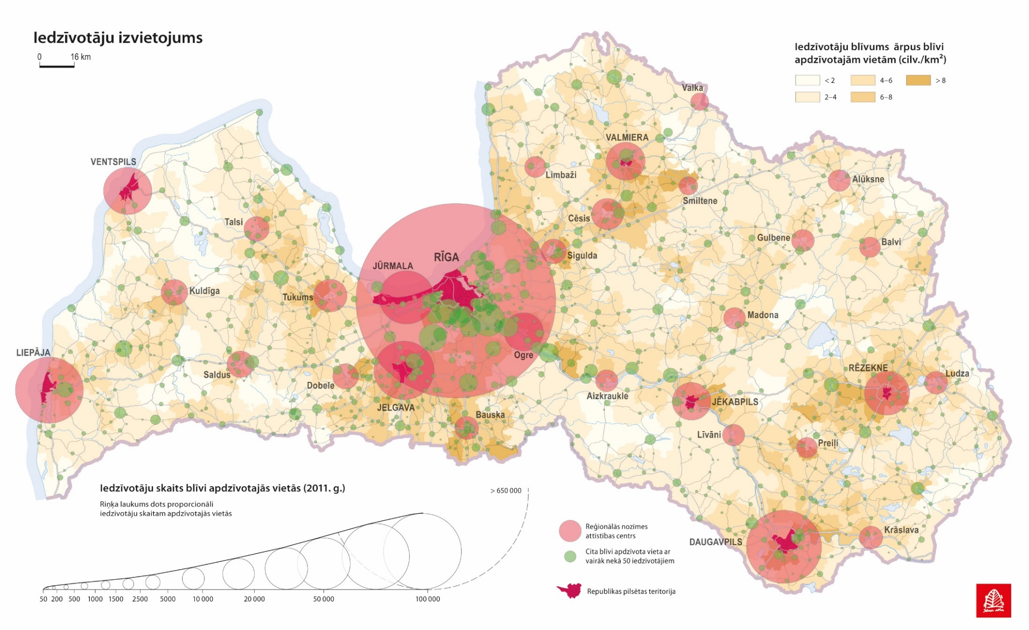
AUTOCEĻU TĪKLA PLĀNOŠANAS SOCIĀLEKONOMISKIE KRITĒRIJI
Notes:
Uzsākot pagājušā gadā mūsu izpēti nolēmām , ka jāizpēta pārējie sociālekonomiskie faktori, kas ietekmē autoceļu tīklus, to noslodzi un pienesumu tautsaimniecībai. Lielākā daļa iedzīvotāju dzīvo republikas pilsētās un 21 attīstības centrā, bet lielākie ciemi un mazpilsētas koncentrēti Rīgas tuvumā. Ārpus blīvi apdzīvotām vietām (pārsvarā viensētām) dzīvo 12,4% Latvijas iedzīvotāju.

Slide 12
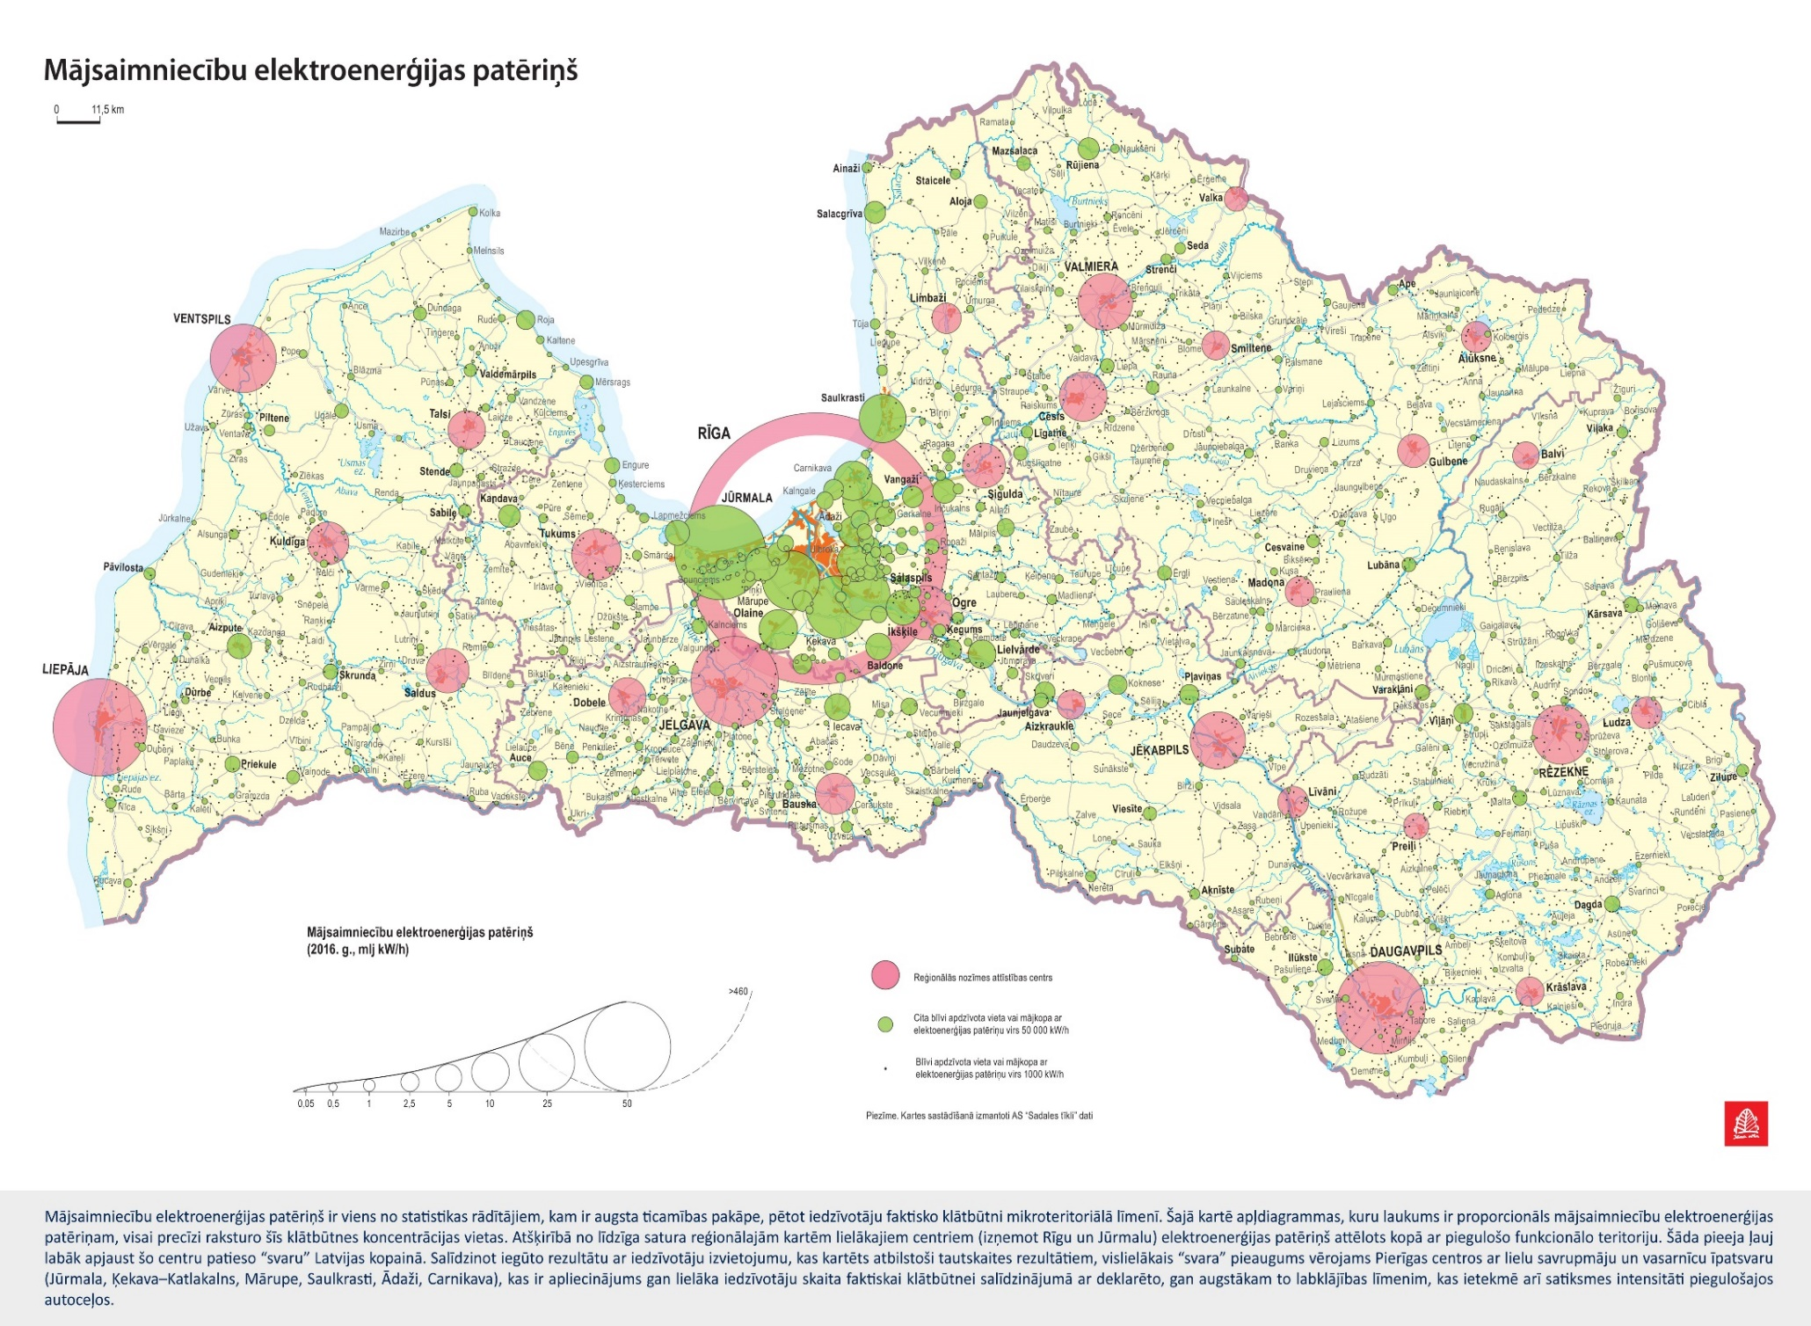
AUTOCEĻU TĪKLA PLĀNOŠANAS SOCIĀLEKONOMISKIE KRITĒRIJI

Slide 13
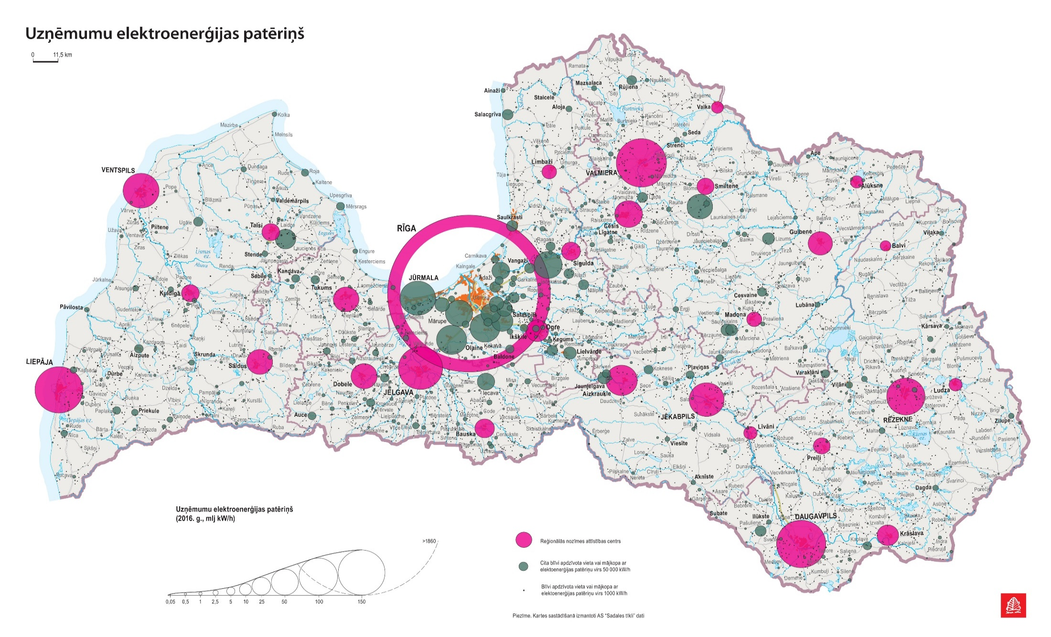
AUTOCEĻU TĪKLA PLĀNOŠANAS SOCIĀLEKONOMISKIE KRITĒRIJI

Slide 14
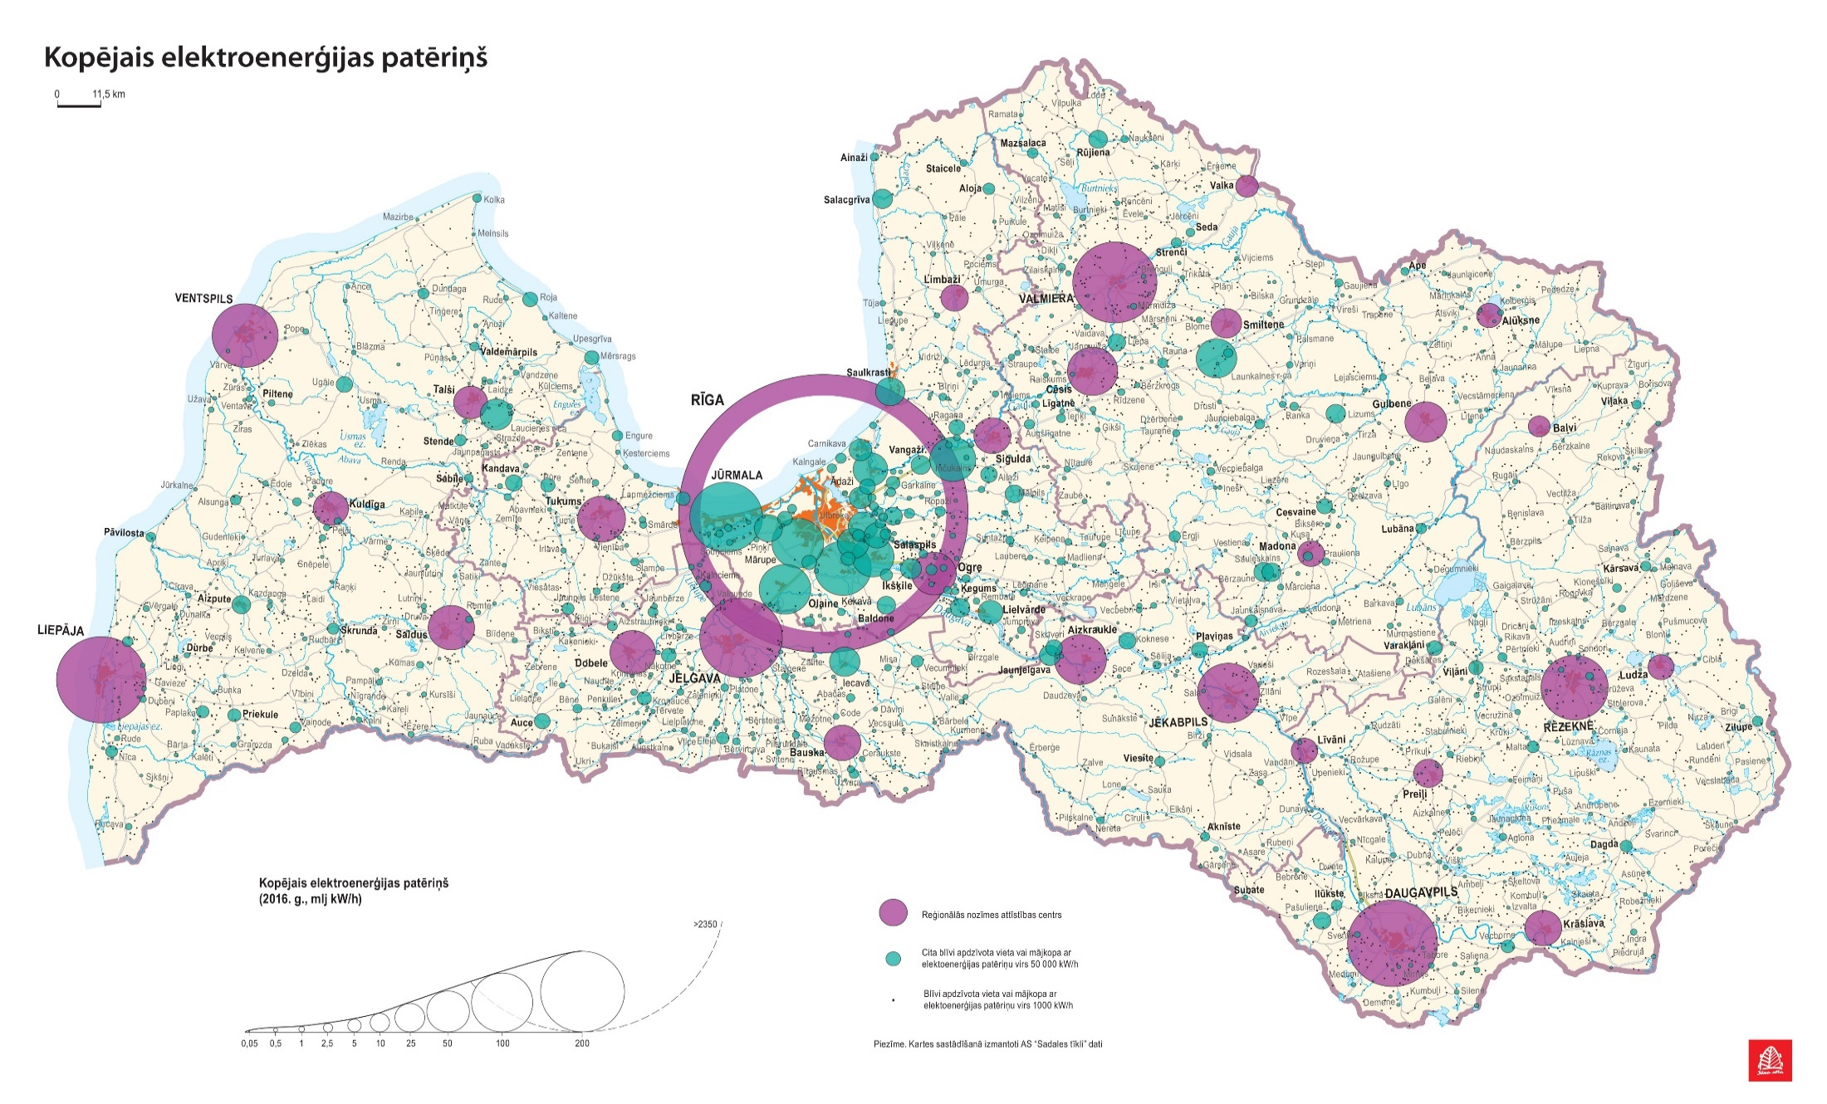
AUTOCEĻU TĪKLA PLĀNOŠANAS SOCIĀLEKONOMISKIE KRITĒRIJI

Slide 15
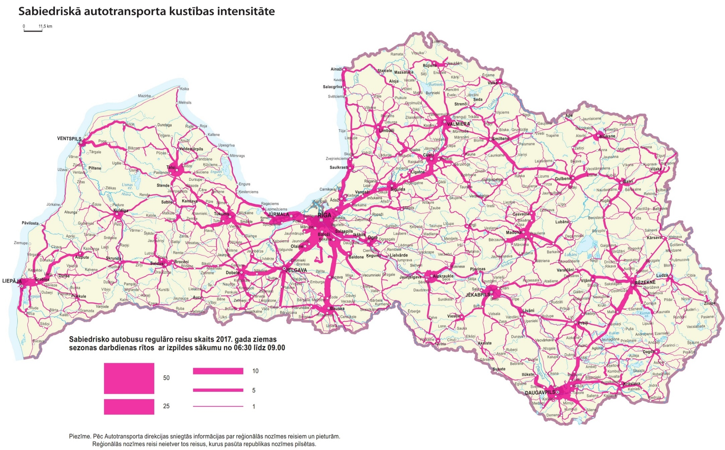
AUTOCEĻU TĪKLA PLĀNOŠANAS SOCIĀLEKONOMISKIE KRITĒRIJI

Slide 16
LIAS 2030
Iekšējās sasniedzamības uzlabošana
«Valsts iekšējās sasniedzamības uzlabošanai, jāuzlabo reģionālo un vietējo autoceļu kvalitāte ar mērķi samazināt ceļā pavadīto laiku. Jānodrošina iespējas 45 minūšu laikā no jebkuras apdzīvotas vietas nokļūt tuvākajā nacionālas vai reģionālas nozīmes centrā pa līdzenu un satiksmes drošības tehniskajiem līdzekļiem aprīkotu autoceļu, tai skaitā asfaltētu.»

Slide 17
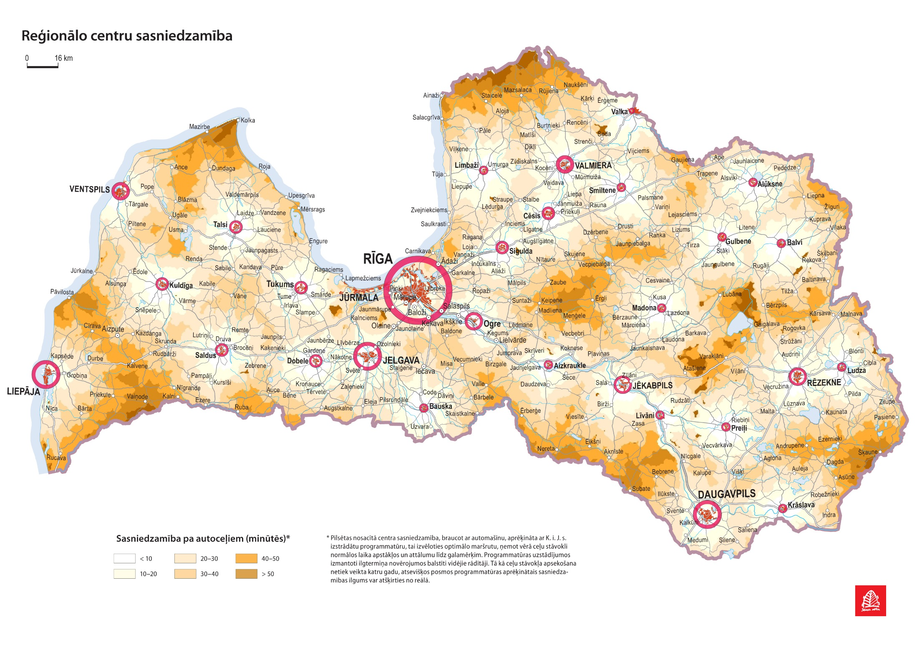

Slide 18
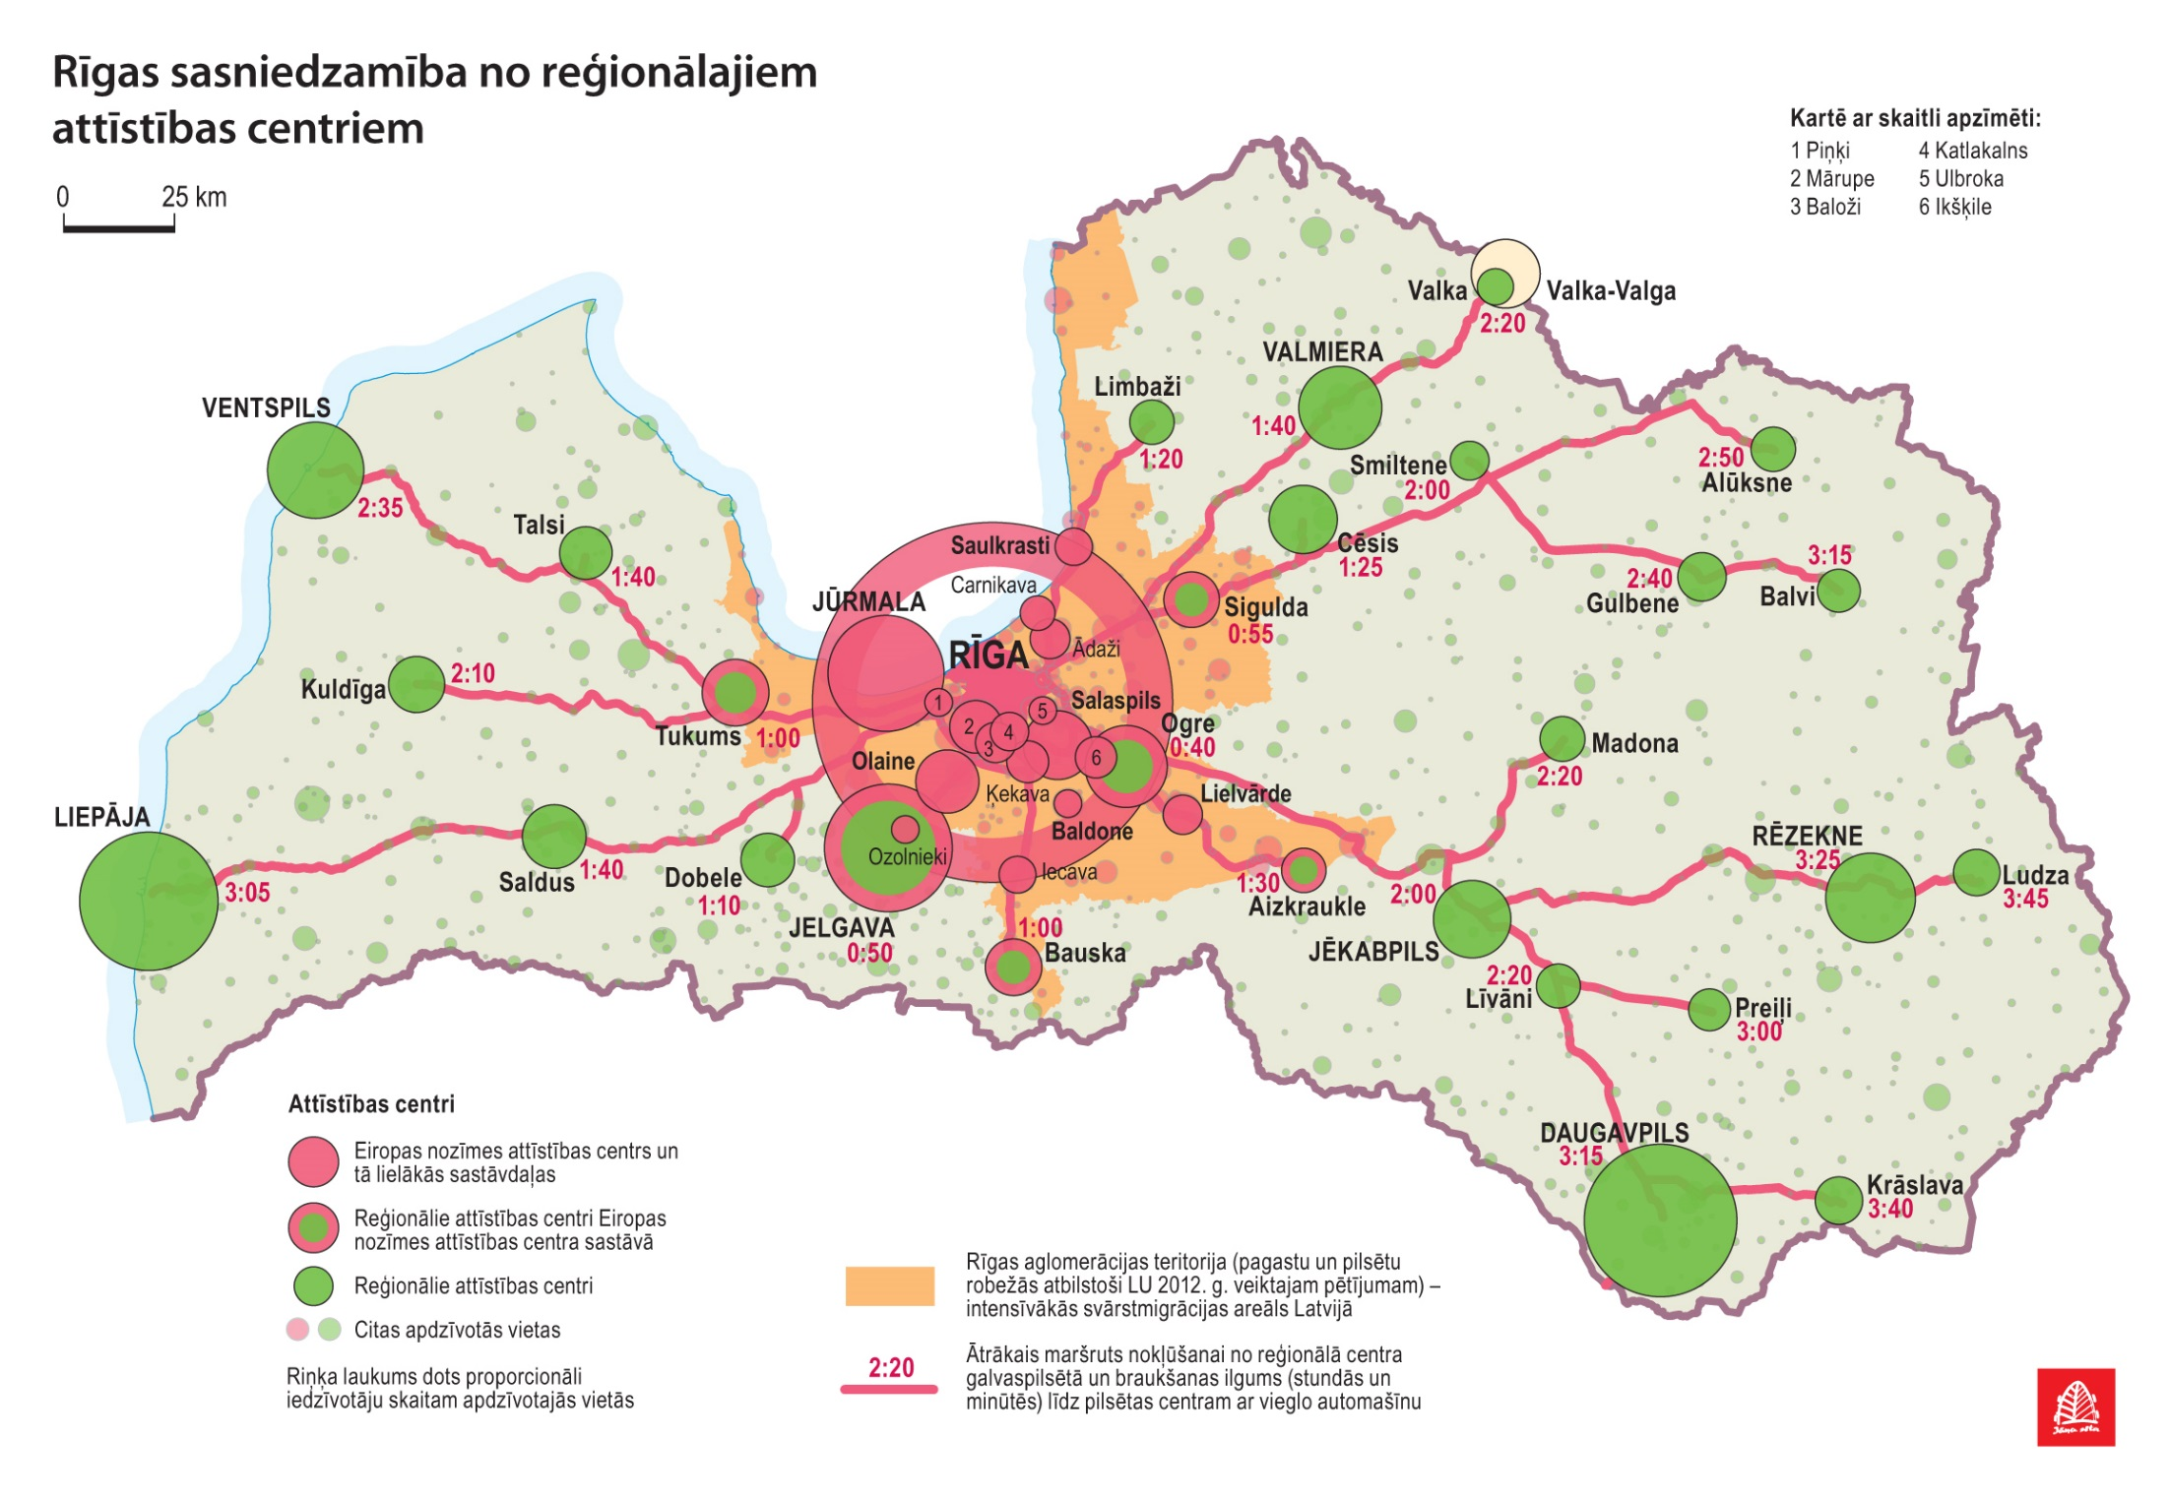

Slide 19
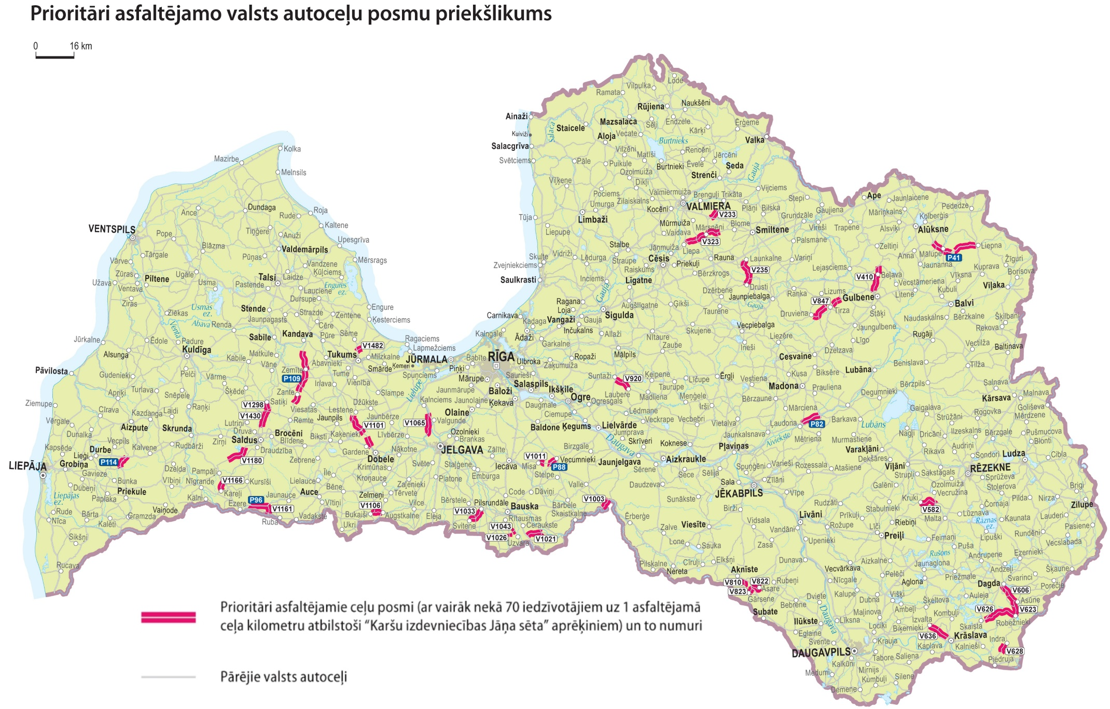
Veicamās skolu reformas ietvaros PRIORITĀRI SAKĀRTOJAMIE VALSTS AUTOCEĻU POSMI
Notes:
Tiko iesniegtajā informatīvā ziņojuma lēmumprojektā ir noteikts , ka jārod papildus finansējumu, lai sakārtotu 26 valsts autoceļu posmus 207 km garumā, kuri tika identificēti kā prioritāri optimālā vispārējās izglītības iestāžu tīkla modeļa izveides Latvijā ietvaros, tādā veidā uzlabojot Latvijas reģionālo attīstības centru sasniedzamību un apkārtējo teritoriju attīstību, papildus 2017. – 2019. gada valsts autoceļu tīklā veicamo darbu programmās jau iekļautajiem 5 valsts autoceļu posmiem 43 km garumā.
1. Asūne – Dagda – 8,47 km
2. Lestene – Dobele (divi posmi) -15,9 km
3. Satiķi –Saldus( divi posmi) -10,86 km
4. Kalnciems – Jelgava – 0,97 km
LVC nepieciešams izvērtēt optimālā vispārējās izglītības iestāžu tīkla modeļa izveides Latvijā ietvaros prioritāri sakārtojamo valsts autoceļu posmu tehnisko stāvokli un būvdarbu veikšanai nepieciešamā papildu finansējuma apmēru.

Slide 20
VALSTS VIETĒJO AUTOCEĻU IZVĒRTĒJUMS
Kritēriji ceļu piederībai valsts vietējo ceļu tīklam
Normatīvā atbilstība likuma par autoceļiem 3 panta 3. daļai
V ceļa atrašānās vienā vai vairāku novadu teritorijās
V ceļa noslogojums
Sabiedriskā un skolēnu transporta nodrošināšana
Piekļuves nodrošināšana nozīmīgiem tūrisma objektiem
Piekļuves nodrošināšana izglītības iestādēm
Piekļuves nodrošināšana valstij stratēģiski svarīgiem objektiem
Notes:
Autoceļš atbilst likuma „Par autoceļiem” 3. panta 3. daļai – attiecīgi tas novada
administratīvos centrus savieno ar novada pilsētām, novada apdzīvotām teritorijām, kurās
atrodas pagastu pārvaldes, ciemiem vai citiem valsts autoceļiem vai savā starpā atsevišķu
novadu administratīvos centrus
Primārie kritēriji:
1. V ceļa atrašanās vienā vai vairāku novadu teritorijās – ja mazāk nekā 90% V ceļa
maršruta kopgaruma atrodas viena novada teritorijā, to nav racionāli nodot šī novada
pašvaldības pārvaldībā. Autoceļa sadalīšana pa novadiem šādā gadījumā nav racionāla, jo
potenciāli var sarežģīt ceļa pārvaldīšanu un uzturēšanu;
2. Piekļuves nodrošināšana izglītības iestādēm – autoceļos, kas nodrošina piekļuvi izglītības
iestādēm, nav paredzēts ieguldīt Eiropas Savienības (ES) fondu finansējumu [24., 25., 26.],
bet dotie ceļi ir valstij stratēģiski nozīmīgi, tādēļ to finansējumu paredzēt no vietējo
pašvaldību līdzekļiem nav racionāli.
Sekundārie kritēriji:
1. Piekļuves nodrošināšana valstij stratēģiski svarīgiem objektiem – V ceļus, kas
nodrošina piekļuvi valstiski nozīmīgiem valsts drošību un aizsardzību nodrošinošiem
objektiem (piemēram, robežkontroles punktiem, dzelzceļa stacijām, lidlaukiem u.
tml.), kā arī kultūras un tūrisma centriem rekomendēts saglabāt valsts pārvaldē;
2. Sabiedriskā un skolēnu transporta nodrošināšana – ja pa V ceļu tiek nodrošināta
intensīva starpnovadu sabiedriskā vai skolēnu transporta kustība, tas pilda ne tikai
atsevišķa novada, bet arī reģionālā līmenī svarīgu savienošanas funkciju, tādēļ
rekomendēts to saglabāt valsts pārvaldē;
3. Normatīvā atbilstība likumā „Par autoceļiem” norādītajai V ceļu definīcijai –
normatīvi par V ceļu uzskatāms autoceļš, kas atbilst tā definējumam atbilstošajos
likumdošanas aktos, tādēļ likuma normām atbilstošo autoceļu rekomendēts saglabāt
valsts pārvaldē;
4. V ceļa noslogojums – ja V ceļš ir maz noslogots (GVDI<100 trl/dnn), tā pārvaldību
un uzturēšanu efektīvāk un saimnieciski izdevīgāk atkarībā no vietējiem apstākļiem
(uzturēšanas reakcijas laiks, vietējas nozīmes skolēnu pārvadājumi) spēj nodrošināt
vietējā pašvaldība novada līmenī, tādēļ autoceļu rekomendēts atstāt valsts pārvaldībā,
ja tā noslogojums pārsniedz 100 transportlīdzekļus diennaktī (GVDI>100 trl/dnn).
Izvērtējot katra autoceļa piederību, analizēti V ceļu maršruti kopumā – V ceļi nav dalīti pa
posmiem.
Izpētes ietvaros izvirzītie kritēriji iedalīti primārajos kritērijos un sekundārajos kritērijos.
Izpētē pieņemts sekojošs kritēriju pielietojuma vispārīgais algoritms:
1. Ja kaut viens no primārajiem kritērijiem izpildās, autoceļu rekomendēts saglabāt valsts
pārvaldībā.
2. Ja abi primārie kritērijiem neizpildās, tiek izvērtēta autoceļa atbilstība sekundārajiem
kritērijiem.
3. Ja vienlaikus izpildās 2 sekundārie kritēriji, tad arī šajā gadījumā autoceļu rekomendēts
saglabāt valsts pārvaldībā.
4. Visos citos gadījumos autoceļu paredzēts nodot atbilstošā novada pašvaldībai.
Ir arī izņēmumi. Tika ņemti vērā gan pašvaldību, gan LVC nodaļu komentāri.

Slide 21
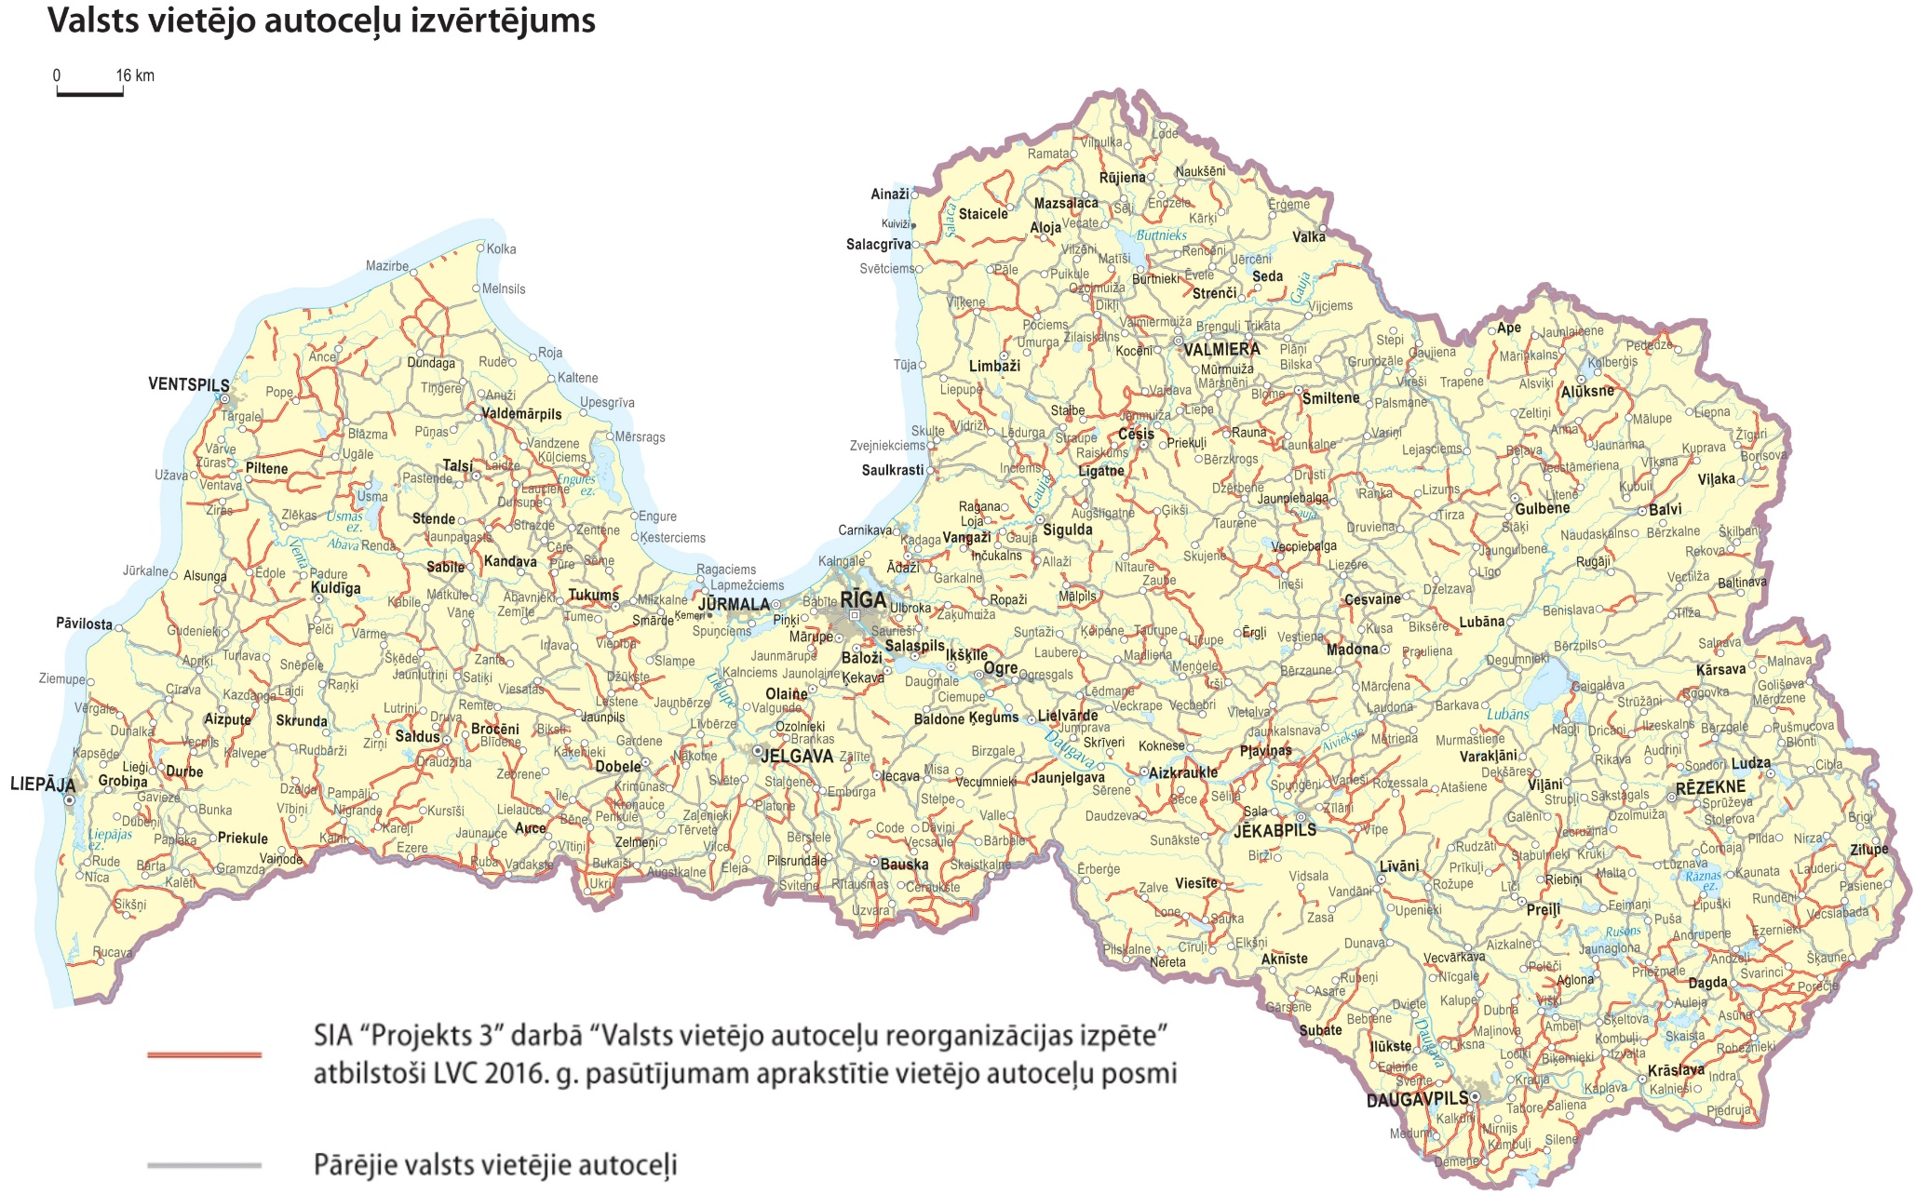

Slide 22
V CEĻU TĪKLA KOPGARUMS UN PAŠVALDĪBĀM NODODAMAIS CEĻU TĪKLA APJOMS
 | V ceļu tīkla kopgarums | Rekomendētais pašvaldību pārziņā nododamais V ceļu kopgarums
Latvija | 12 940 km | 3 984 km (31%)

Slide 23
Notes:
Jārēķinās ar to, ka viss valsts autoceļa tīkls gadā nolietojās aptuveni 5%.
Attiecībā uz nepieciešamību un ieguldījumu ir aptuveni divas reizes, bet jāņem vērā to, ka pēc neatkarības atgūšanas ir bijuši uzkrājoši

Slide 24
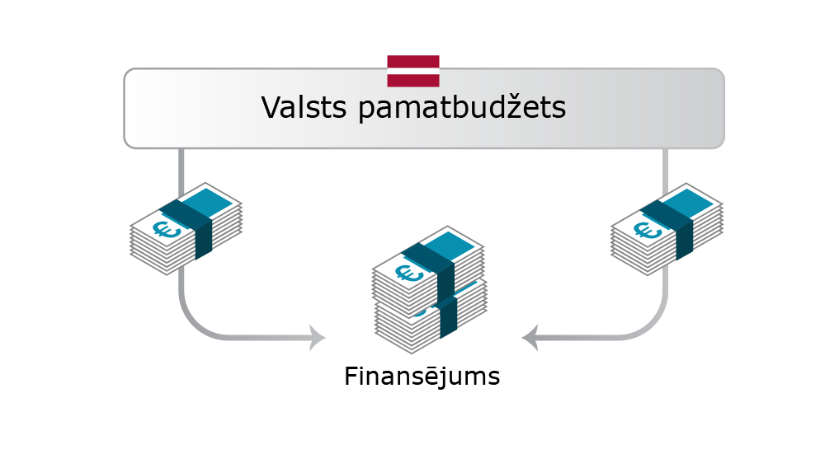
Eiropas Savienības strukturālo fondu 2014.–2020. gada plānošanas periodam Programmas ,ES finansējuma, daļa tiks apgūta līdz 2019. gadam . Ir nepieciešams šādā pašā apmērā Programmas īstenošanai piešķirt finansējumu no valsts pamatbudžeta. Šobrīd no valsts budžeta Programmas realizācijai nav saņemts aptuveni 600 milj.EURO nesaņemtais līdz
Notes:
Programma valsts autoceļu tīkla sakārtošanai 2014.-2020. gada periodam paredzēja EU strukturālo fondu un valsts budžeta līdzfinansējumu.

Slide 26
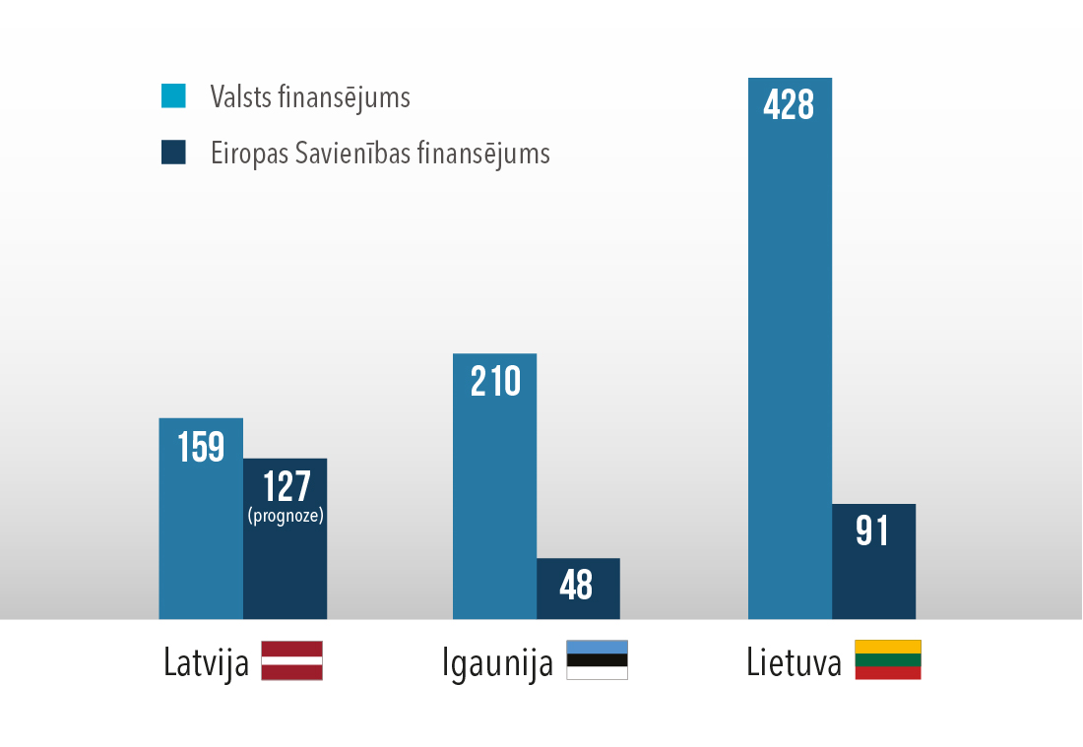
Baltijas valstu finansējums ceļiem 2017. gadā, milj. EUR

Slide 27
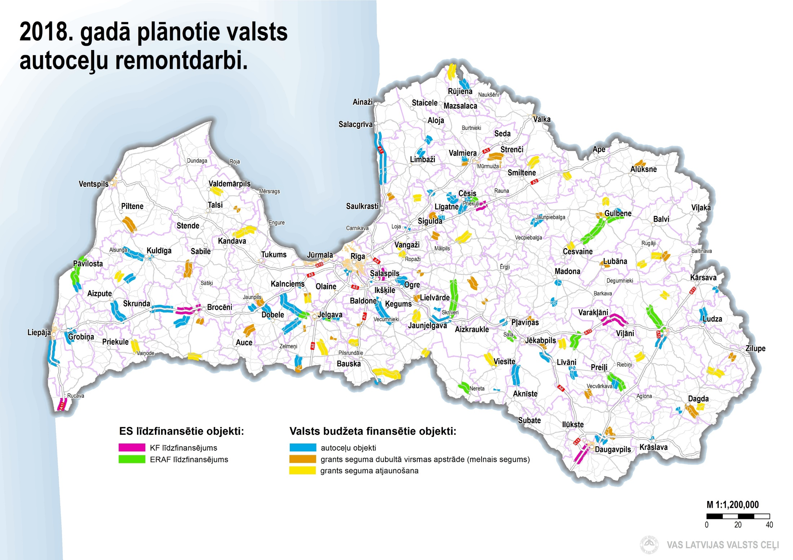

Slide 28
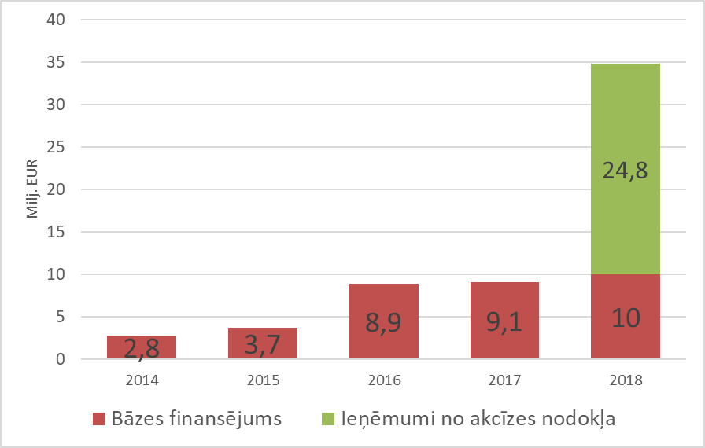
VB FINANSĒJUMS VALSTS VIETĒJIEM AUTOCEĻIEM
Notes:
Merķdotācijas pašvaldību autoceļu uzturēšanai pieaug pastāvīgi jau piecus gadus un nākošgad jau pārsniegs 50 mill.euro

Slide 29
PRIEKŠLIKUMI TĀLĀKAI RĪCĪBAI
Rast iespēju sakārtot 207 km (no iepriekš identificētajiem 250 km, pieci autoceļa posmi tiks sakārtoti valsts autoceļu tīklā veicamo darbu programmu ietvaros un divus autoceļa posmus ir paredz nodot pašvaldībām) prioritāri sakārtojamos ceļu posmus, kuri tika identificēti, izmantojot Latvijas autoceļu tīkla ģeotelpiskās plānošanas rīku, un kuri vēl nav iekļauti 2017. – 2019. gada valsts autoceļu tīklā veicamo darbu programmās, tādā veidā palielinātu Latvijas reģionu centru sasniedzamību un apkārtējo teritoriju attīstību.
LVC nepieciešams izvērtēt optimālā vispārējās izglītības iestāžu tīkla modeļa izveides Latvijā ietvaros prioritāri sakārtojamo valsts autoceļu posmu tehnisko stāvokli un būvdarbu veikšanai nepieciešamā papildu finansējuma apmēru.
Satiksmes ministrijai izveidot darba grupu, lai vienotos par informatīvajā ziņojumā norādīto valsts vietējo autoceļu tīkla izvērtējuma rezultātā identificēto valsts vietējo autoceļu posmu 3984 km garumā pārvaldīšanas formas maiņu.
.

Slide 30
Paldies par uzmanību!

